Slide 1

자바기반 빅데이터 플랫폼 구축 전문가 과정
미니 프로젝트(Vol 3)

Slide 2
프로그램 개요
- 영화를 검색하고 그에 따른 리뷰를 작성할 수 있는 웹사이트 구현
주요 기능
1. 회원기능
- 로그인/로그아웃, 회원가입, 회원정보수정, 네이버/카카오로 로그인
2. 영화검색
- 메인페이지(선호장르/추천순위), 제목으로 영화 검색
3. 리뷰 작성 및 조회
- 회원 로그인 후 리뷰 및 별점, 좋아요 데이터 삽입, 영화 별 작성된 리뷰 보기
4. 마이페이지
- 개인정보 수정(프로필 사진 변경, 비밀번호 변경 등), 내가 작성한 리뷰 보기

Slide 3
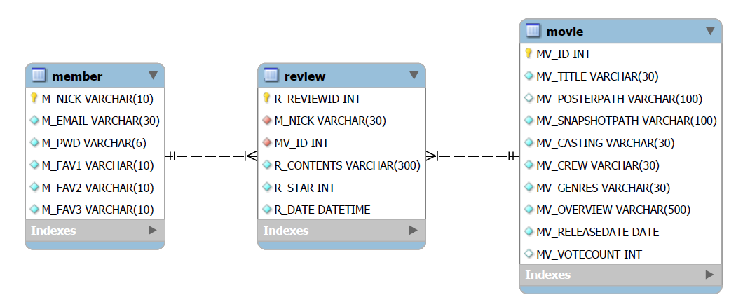
DATABASE 구성
MEMBER(회원정보), REVIEW(리뷰정보), MOVIE(영화정보) 세 개의 테이블로 구성
회원정보 테이블의 M_NICK(닉네임)을 리뷰정보와 1:M 관계 생성
- 영화정보 테이블의 MV_ID(영화 아이디)를 리뷰정보와 1:M 관계 생성

Slide 4
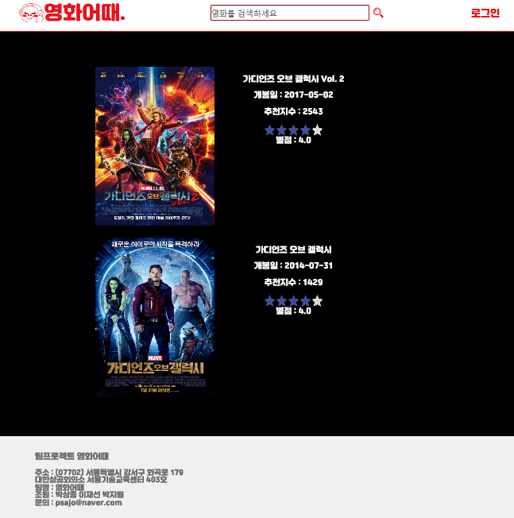
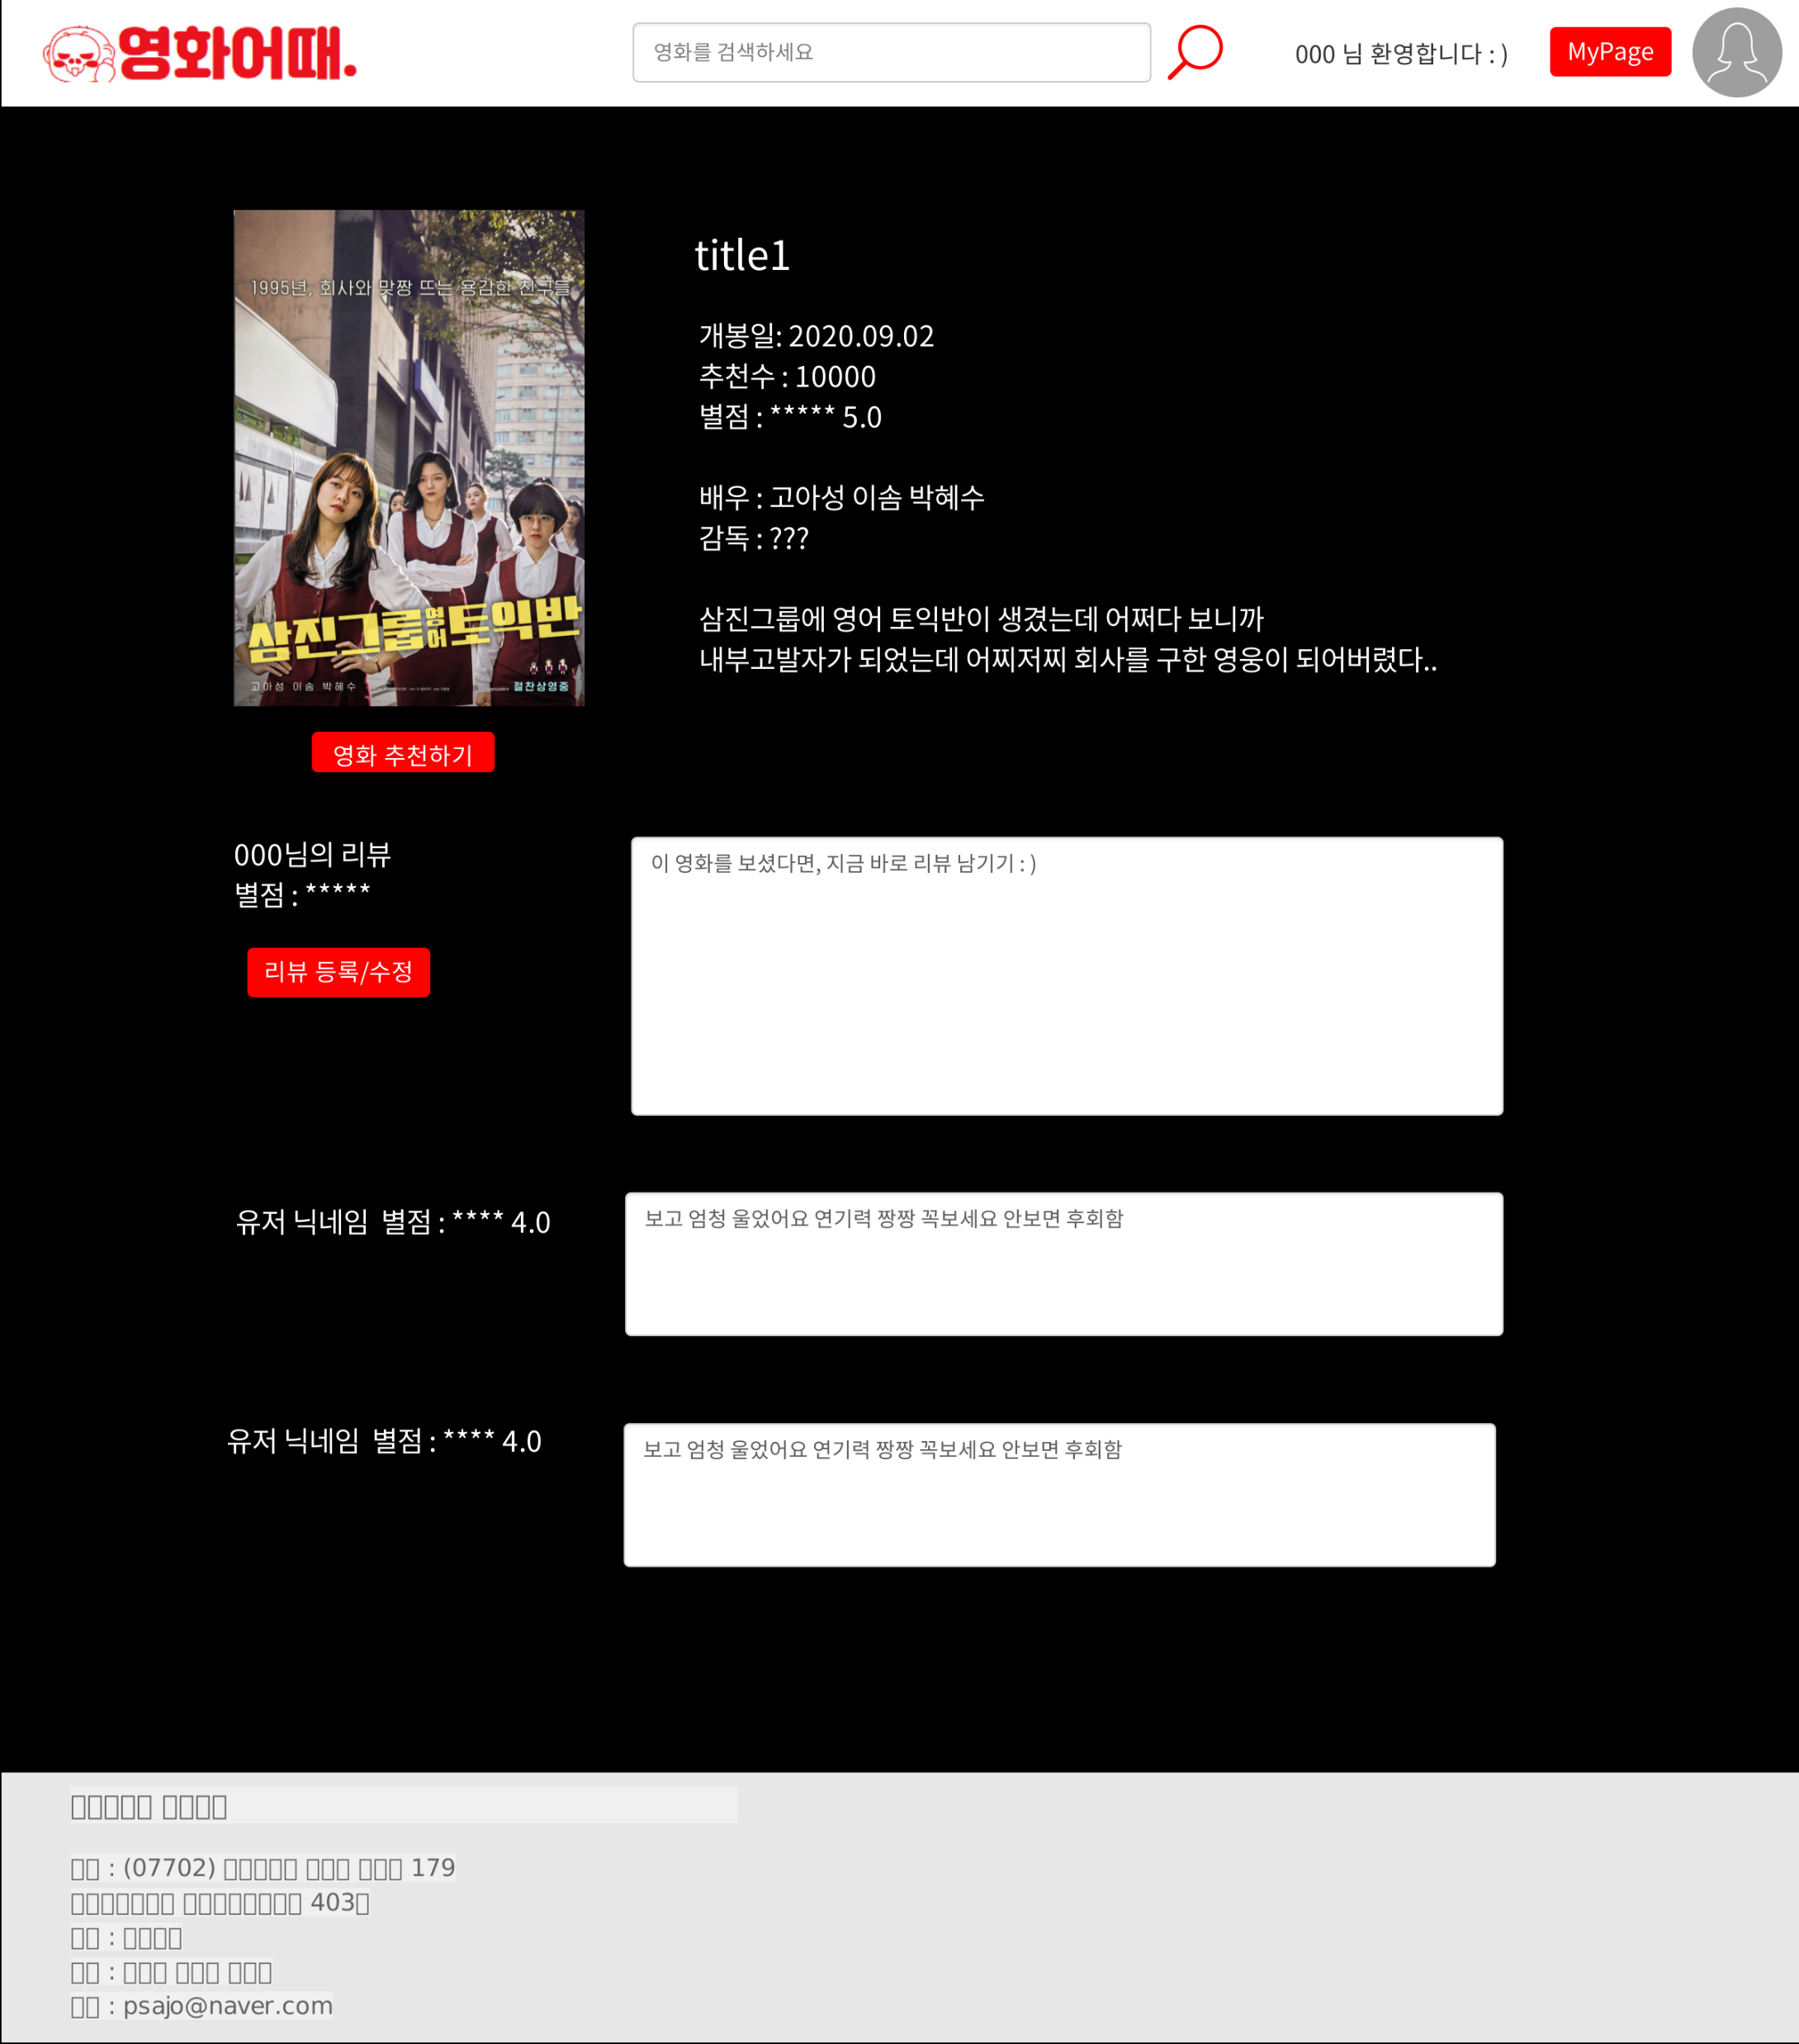
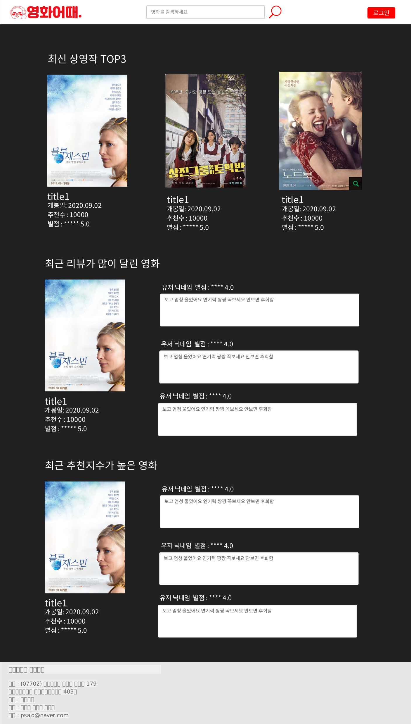
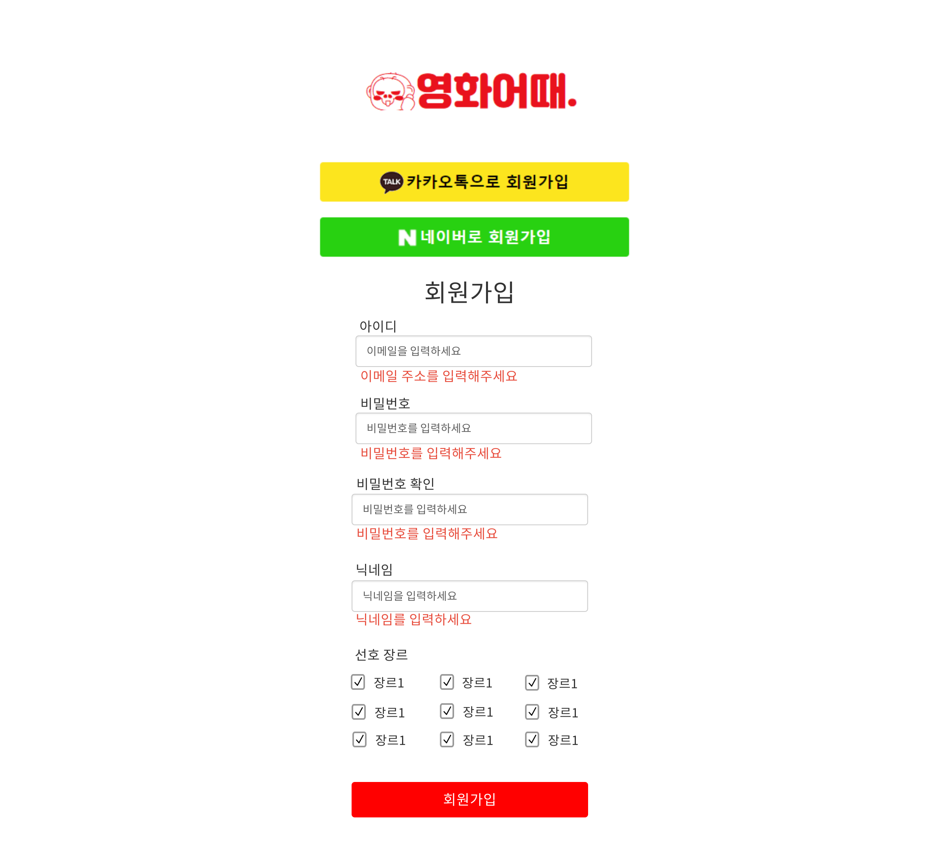
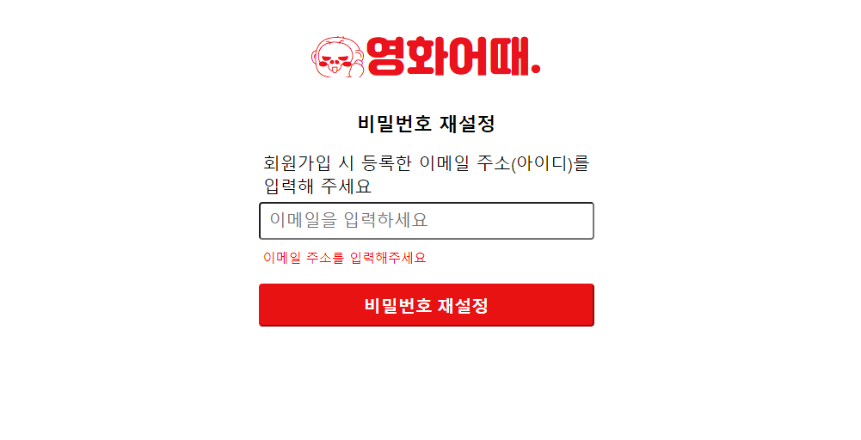
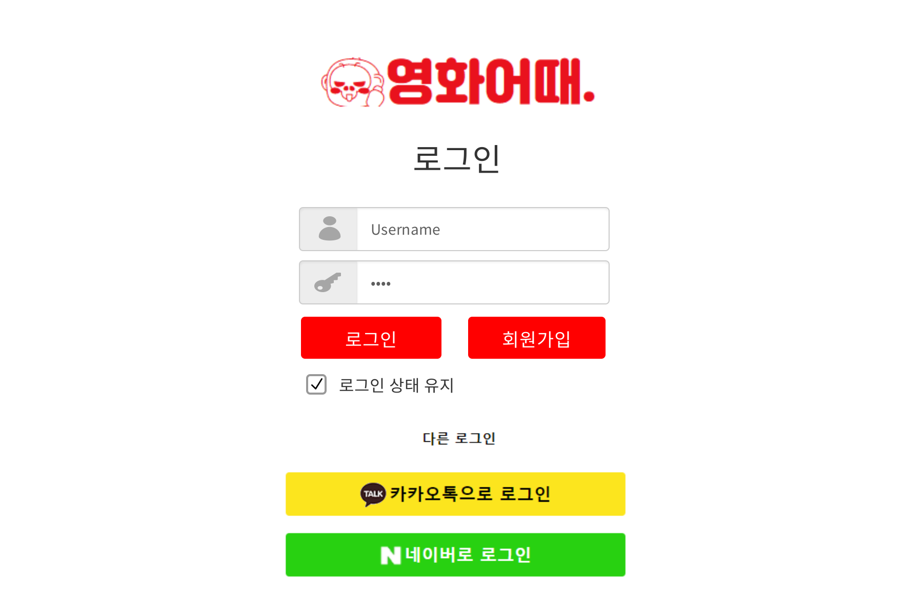
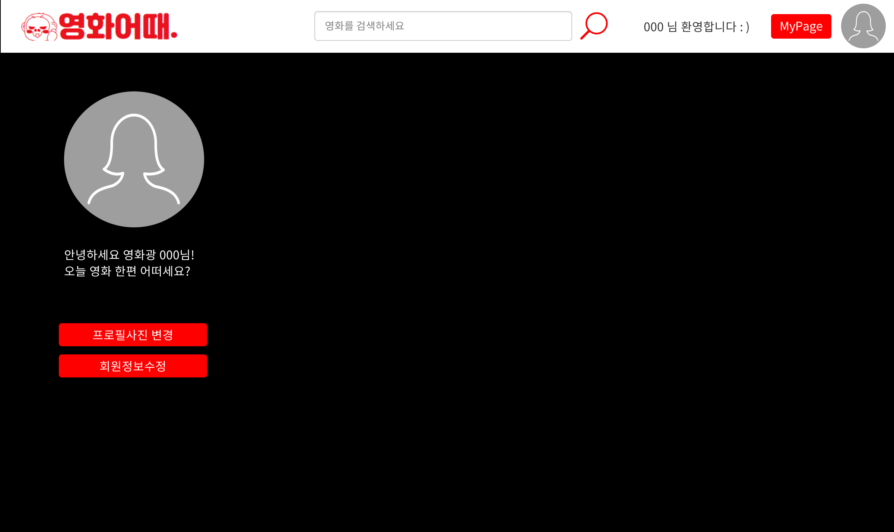
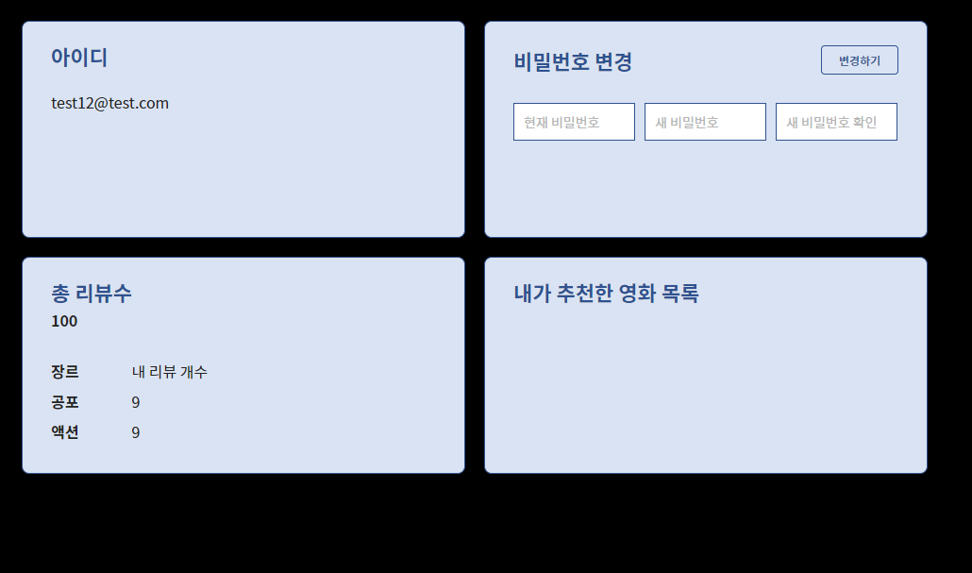
SITEMAP 구성
SEARCH
REVIEW
SIGN UP
FINDING PWD
INDEX
LOGIN
MY PAGE

Slide 5
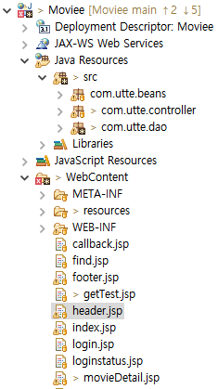
JSP/Servlet 구성
Java Resources
. Beans : 객체 생성을 위한 클래스 파일, DB 테이블과 동일하게 요소 구성
. Controller : 어떤 객체를 어떻게 가져올 것인지(get/post, session 사용) 구현
. DAO : DB와 직접적으로 통신하는 클래스, 데이터를 ArrayList에 담아 return
WebResources
. Resources : JS, CSS 파일
. View를 담당할 jsp, html 파일

Slide 6
상세 페이지 구성 및 기능 – INDEX(MVC model2)
인덱스 서블릿을 먼저 실행시키기 위한 조건
<% if(request.getAttribute("movielist")==null){
%><jsp:forward page="IndexServlet"/><%}%>
Index.jsp
/IndexServlet 의 doGet()
request.getAttribute
.ArrayList<movie> movielist
.ArrayList<review> r
.ArrayList<member> mvo
Session.getAttribute(“mvo”)로 로그인 여부 확인
INDEX
MovieDAO의 getMovie()
ReviewDAO 의 getReview()
로그인 유무로 다른 SQL 구문 사용 (Oracle)
1) 로그인 안 했을 때
String sql= "SELECT * FROM movie order by mv_votecount“
2) 로그인 했을 때 (중복 없도록 union all 사용)
String sql="select * \r\n" +
"from (select * from (select * from movie where mv_genres like ? order by mv_votecount desc) where rownum<=1) \r\n" +
" union all(select * from (select * from movie where mv_genres like ? order by mv_votecount desc) where rownum<=1) \r\n“
+ …
Database

Slide 7
상세 페이지 구성 및 기능 – SEARCH(MVC model1)
①
<%@include file="./header.jsp" %>
②
<form class="search" action="search.jsp" method="get">
<input type="search" class="searchbox" name="searchWord" >
<button class="searchbtn" ><span></span></button>
</form>
search.jsp
①
header.jsp
③
<%
searchWord = request.getParameter("searchWord");
conn = MyConnection.getConnection();
sql ="SELECT * FROM movie WHERE mv_title LIKE ? ";
st = conn.prepareStatement(sql, rs.TYPE_SCROLL_SENSITIVE,rs.CONCUR_UPDATABLE);
st.setString(1,"%"+searchWord+"%");
rs = st.executeQuery();
%>
SEARCH
②
④
search.jsp
③
④
<%if(searchWord=="" | searchWord == null){%>
검색어를 입력해주세요.
<%}else{
if(rs.next()){
rs.previous();
while(rs.next()){ %>
<a href = "MovieDetail?mv_id=<%=rs.getString("mv_id")%>"> <%}}else{%>
<%= searchWord%> 에 대한 검색결과가 없습니다.</font>
<%}
}%>
Database

